Slide 1
Машинное обучение
Введение. k-NN
(19.09.2023)

Slide 2

Машинное обучение

Slide 3
План
Введение в машинное обучение. k-NN
Логистическая регрессия
Кластеризация
Деревья решений
Ансамбли
Отбор и создание признаков. Подбор гиперпараметров
Введение в нейронные сети
Обучение нейронных сетей
Сверточные нейронные сети
Продвинутое обучение
Transfer learning
Explainability и interpretability
Работа с последовательностями

Slide 4
Ближе к делу

Slide 5
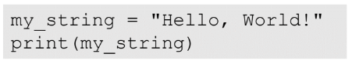
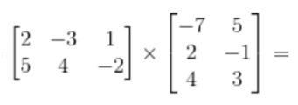
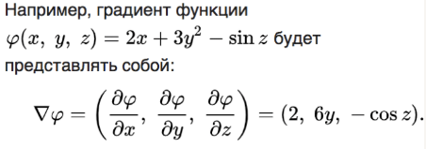
Что хорошо бы знать
(а еще numpy и pandas)
Питон с его классами
Чуть-чуть линейной алгебры
Чуть-чуть матанализа

Slide 6
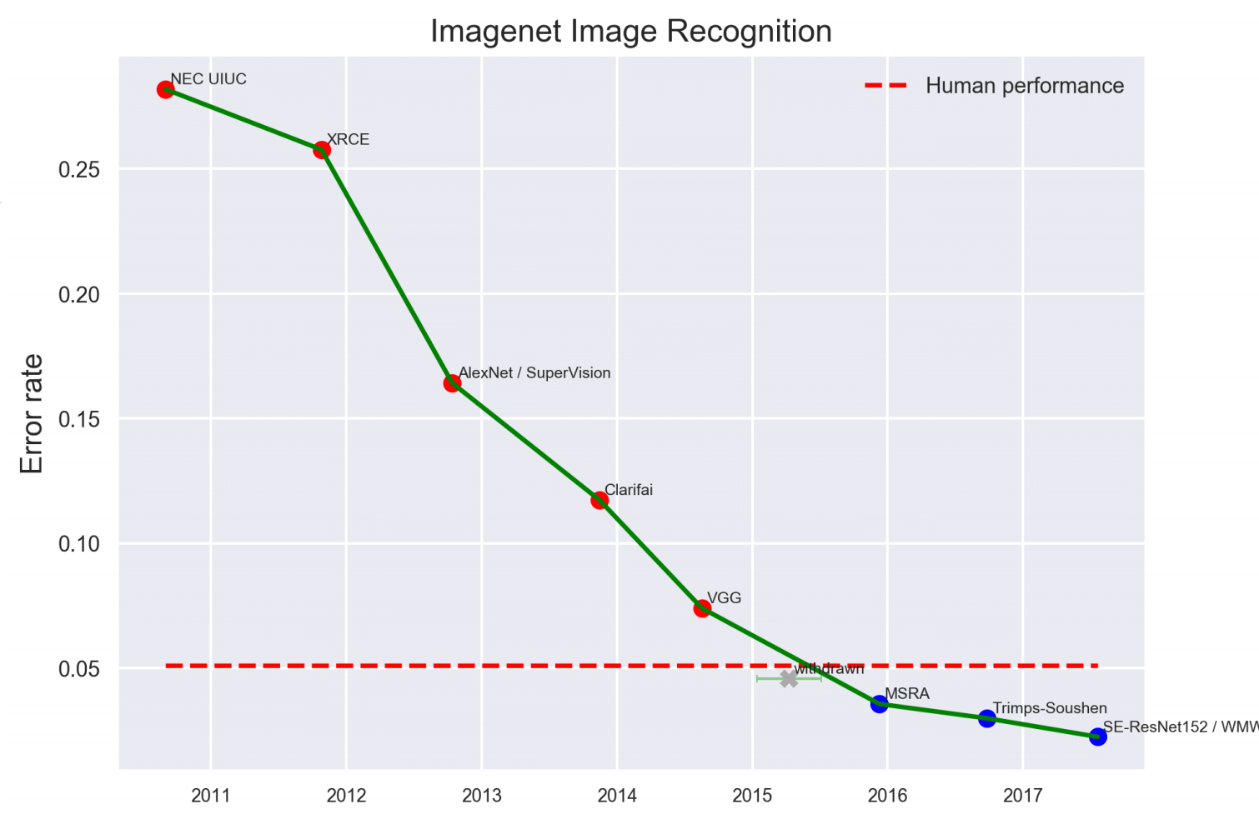
Распознавание изображений

Slide 7
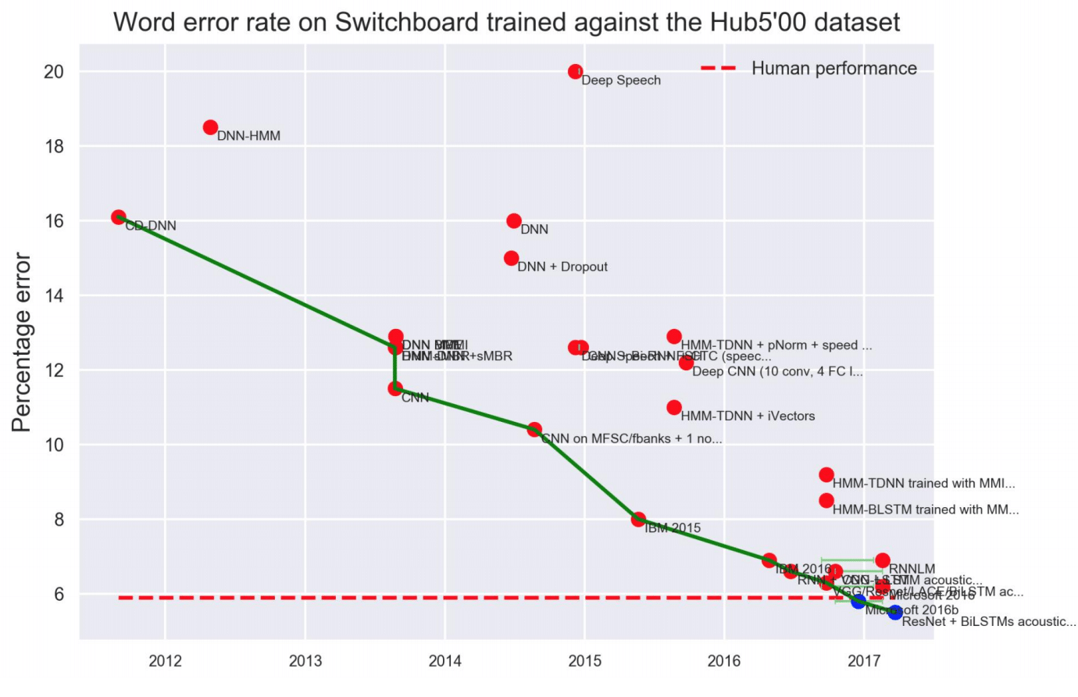
Распознавание речи

Slide 8
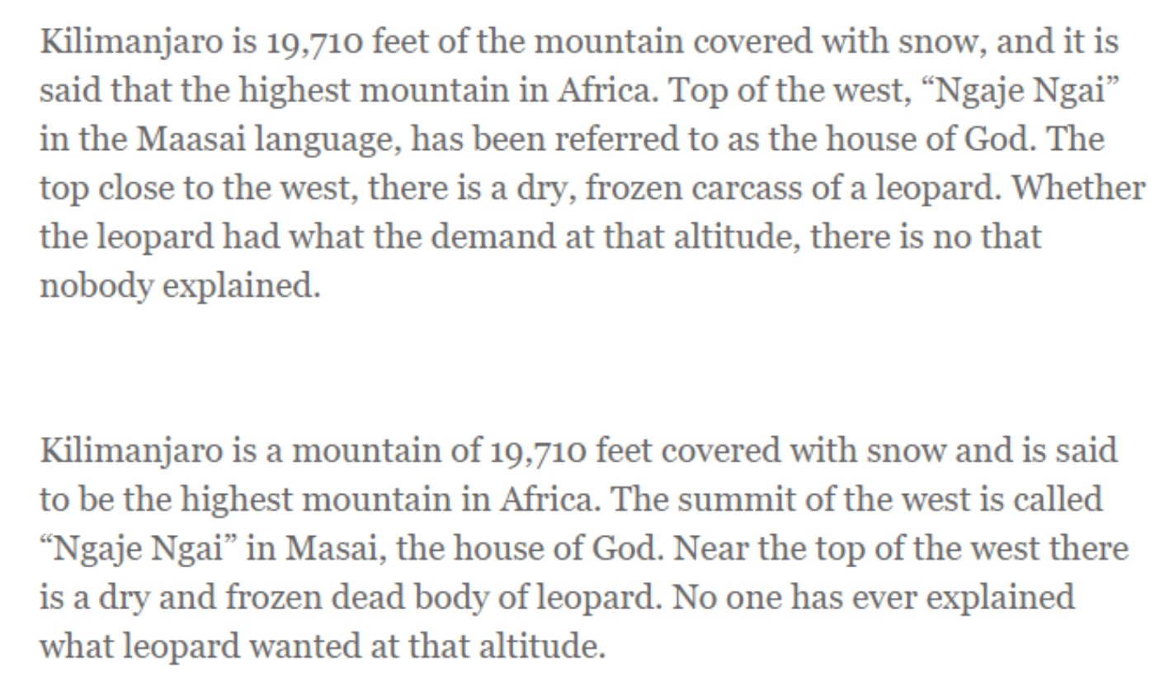
Машинный перевод
статья

Slide 9
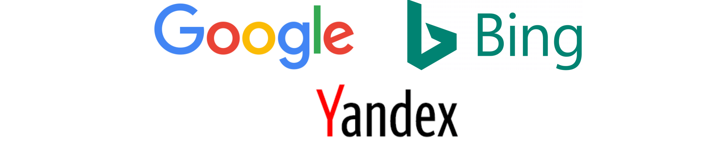
Веб-поиск
https://habr.com/ru/company/yandex/blog/336094/

Slide 10
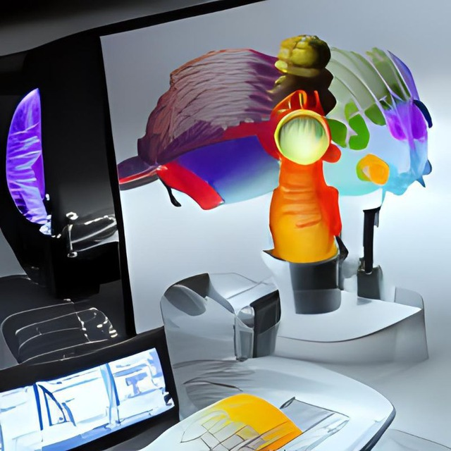
Создание нового
Выставка
И еще

Slide 11
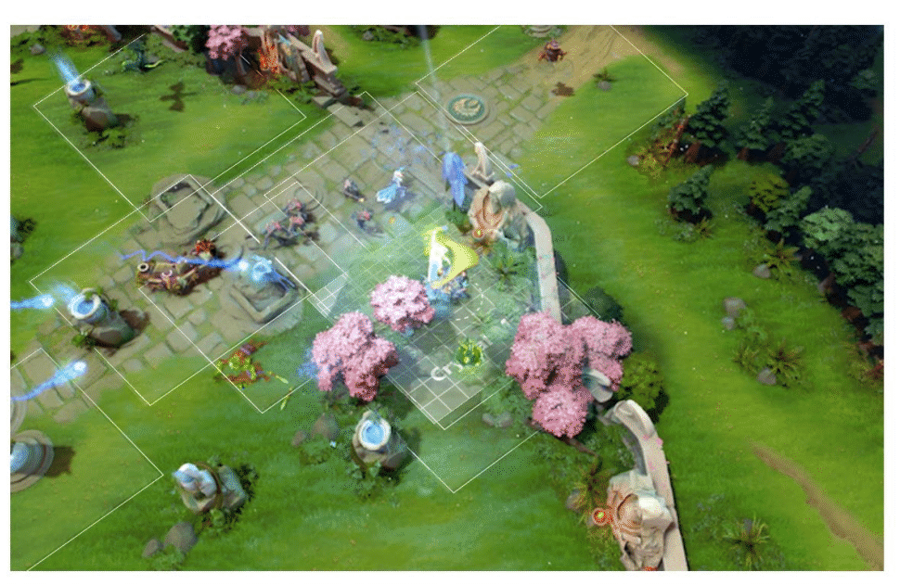
Апогей
https://openai.com/blog/openai-five/

Slide 12
Что такое этот ваш ML?
Машинное обучение — это наука, изучающая алгоритмы, автоматически улучшающиеся благодаря опыту.
Перевести текст с одного языка на другой
Диагностировать болезнь по симптомам
Сравнить, какой из двух документов в интернете лучше подходит под данный поисковый запрос
Сказать, что изображено на картинке
Оценить, по какой цене удастся продать квартиру

Slide 13
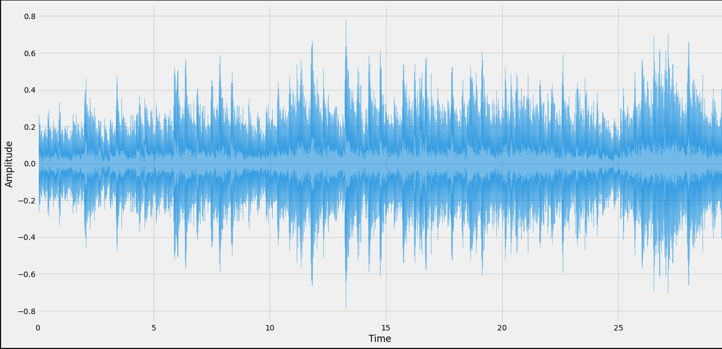

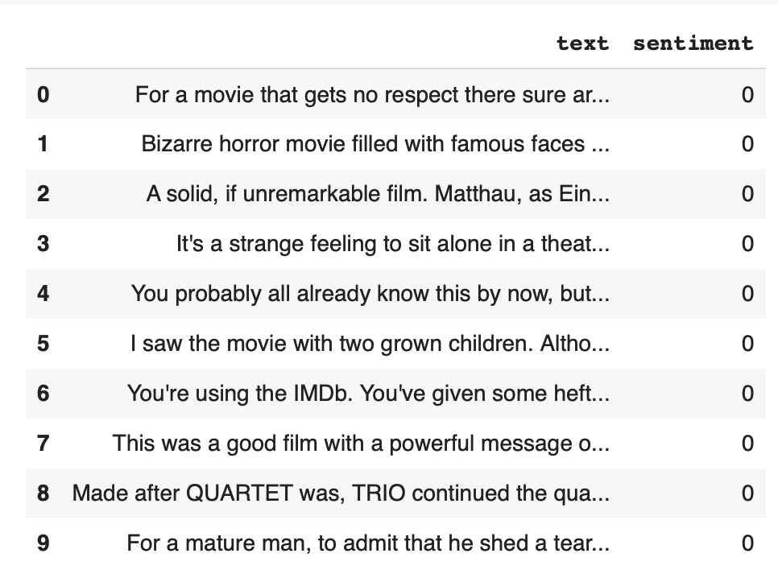
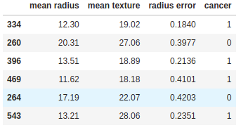
Данные
much learn

Slide 14
Виды задач. Обучение с учителем. Supervised learning

Slide 15
Виды задач. Обучение без учителя. Unsupervised learning

Slide 16
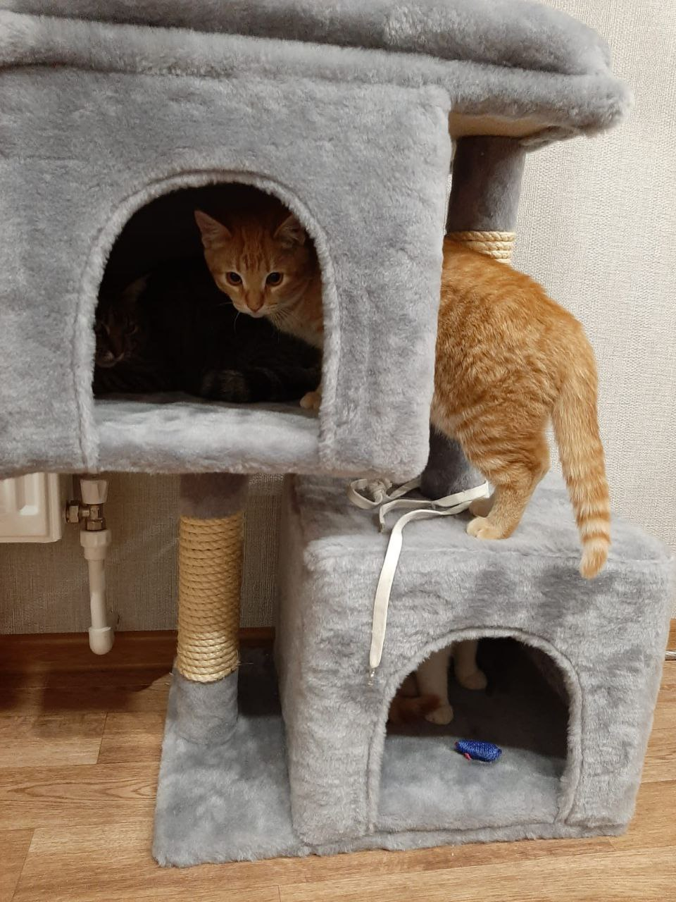
Вопрос
Определите, относятся ли следующие задачи к обучению с учителем, или без, или к чему-то другому?
Предсказание курса евро к доллару на следующий день
Стилизация текста. Например, детоксификация текста: «Ясно.» ⟶ «Ясно^^»
Поиск котов на изображениях
Поиск наборов продуктов, которые покупают посетители магазина
Обучение бота играть в компьютер

Slide 17
Что будет происходить?
ML model
ML model
X_train, y_train
y_predicted
до обучения
обученная
X_test

Slide 18
А что если просто запомнить все ответы?

Slide 19
Перерыв ⟶ k-NN

Slide 20
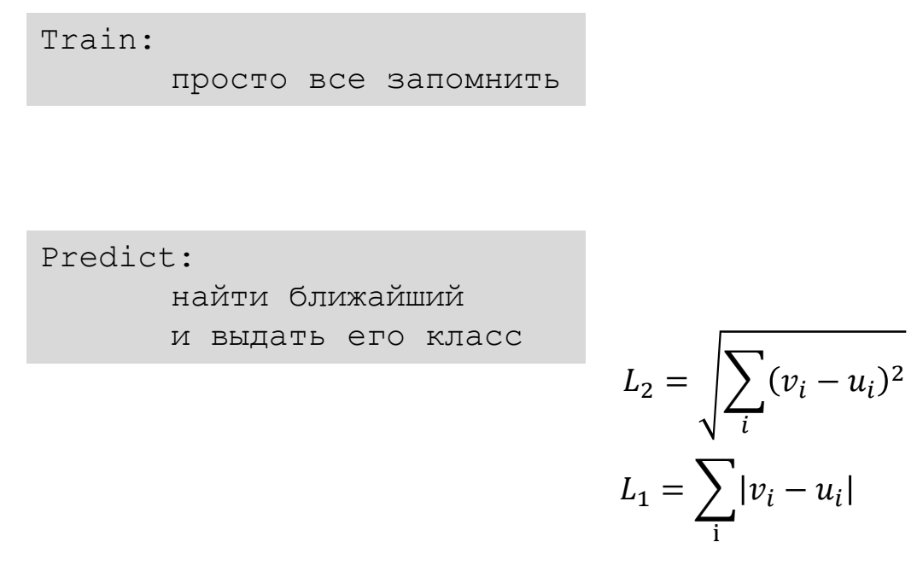
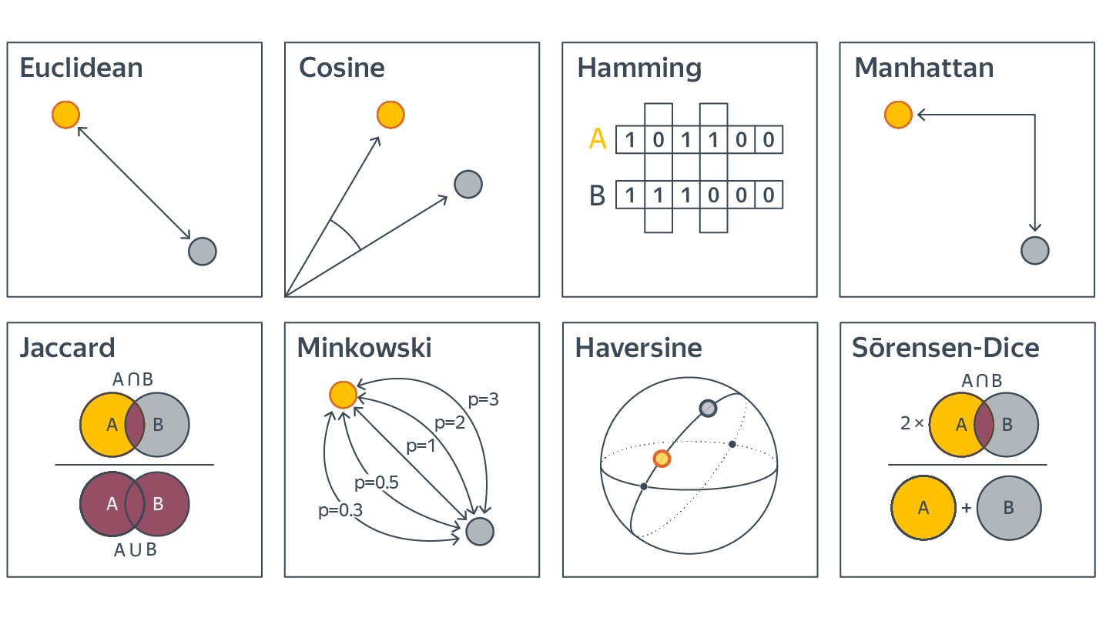
Алгоритм поиска ближайшего соседа (nearest neighbour)

Slide 21
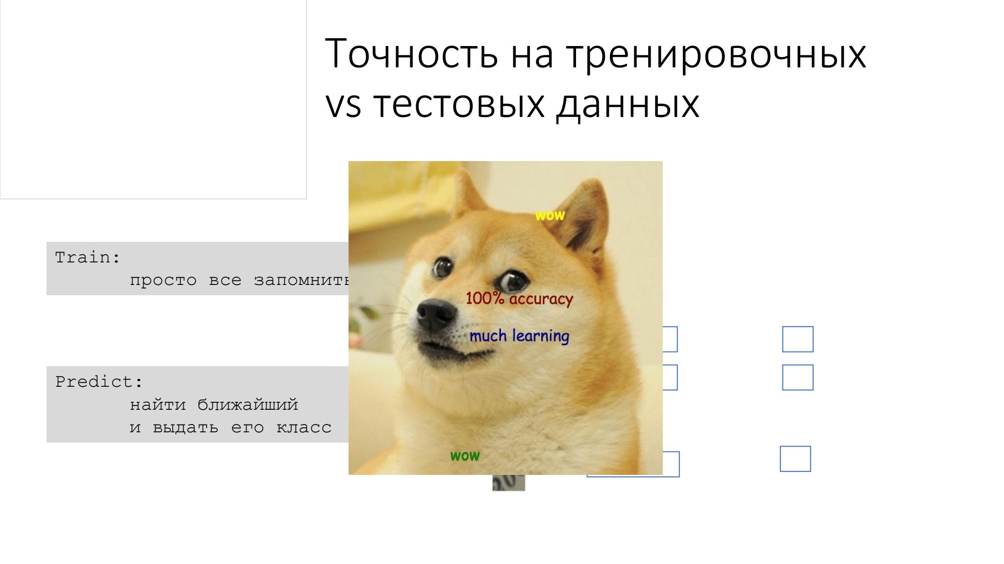
Алгоритм поиска ближайшего соседа (nearest neighbour)

Slide 22
Как сделать получше?

Slide 23
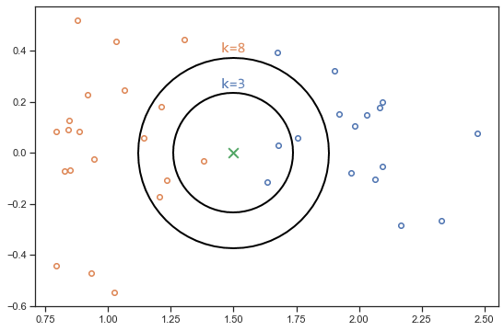
Как сделать получше? ⟶ k-ближайших соседей (k-NN)
Плюсы:
Простой
Если подходящая задача, то работает хорошо
Минусы:
Долгий
Нужны хорошие признаки

Slide 24
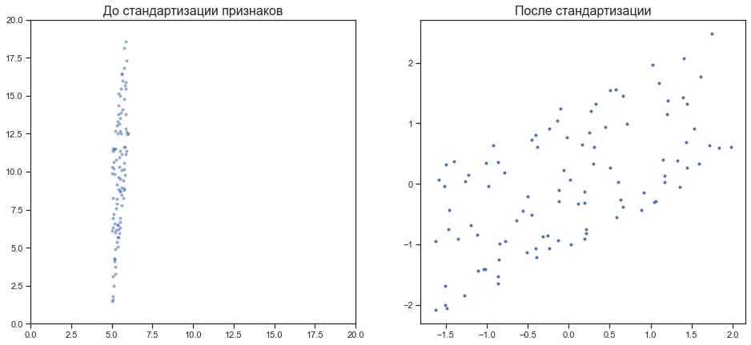
Предобработка данных

Slide 25
Сложность моделей

Slide 26
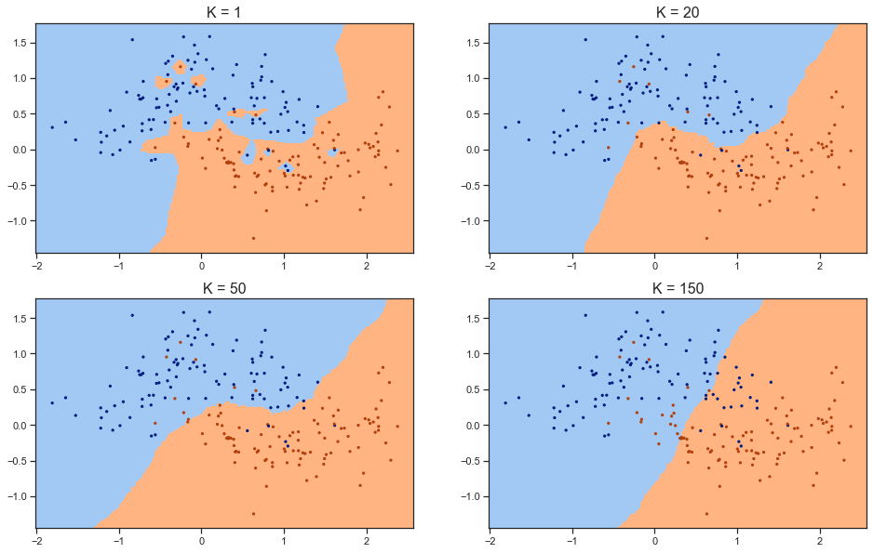
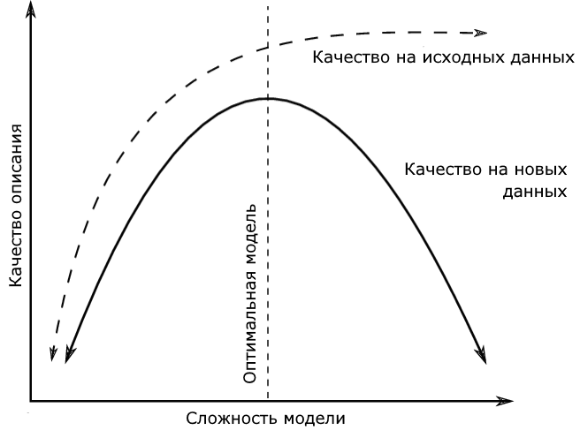
Сложность моделей

Slide 27
Классификация и регрессия

Slide 28
Как выбрать k?

Slide 29
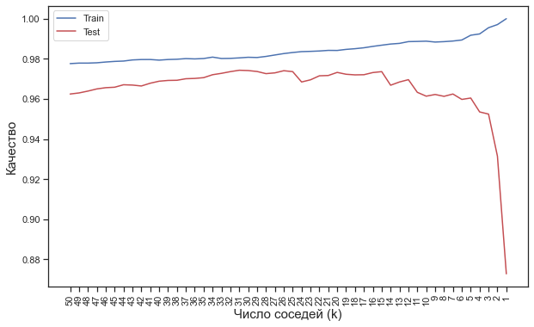
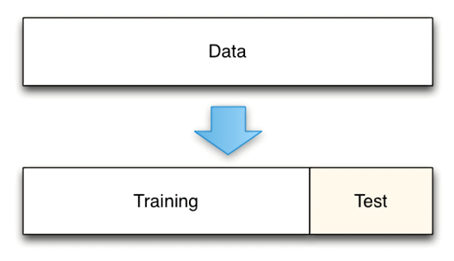
Как выбрать k? train-test split

Slide 30
Метрики качества классификации
Обычный год в обычном терапевтическом отделении обычной больницы
Определение болезни, которая жутким клеймом падёт на каждого, кому поставили такой диагноз
Определение опасной и очень заразной болезни

Slide 31
Метрики качества регрессии
MSE, MAE, R²…

